Slide 1





Slide 2
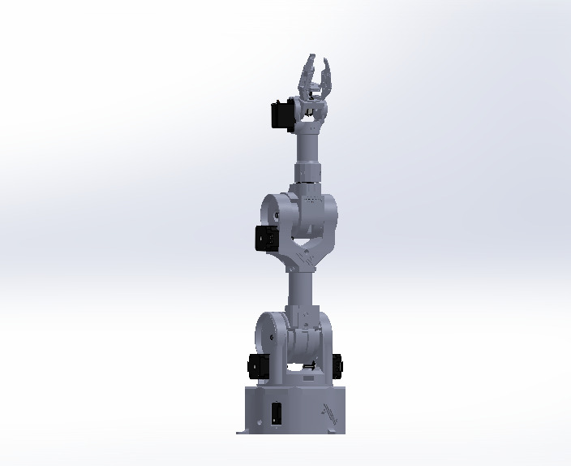

O Braço robótico
Representação física
programado para representar falhas no maquinário.

Slide 3
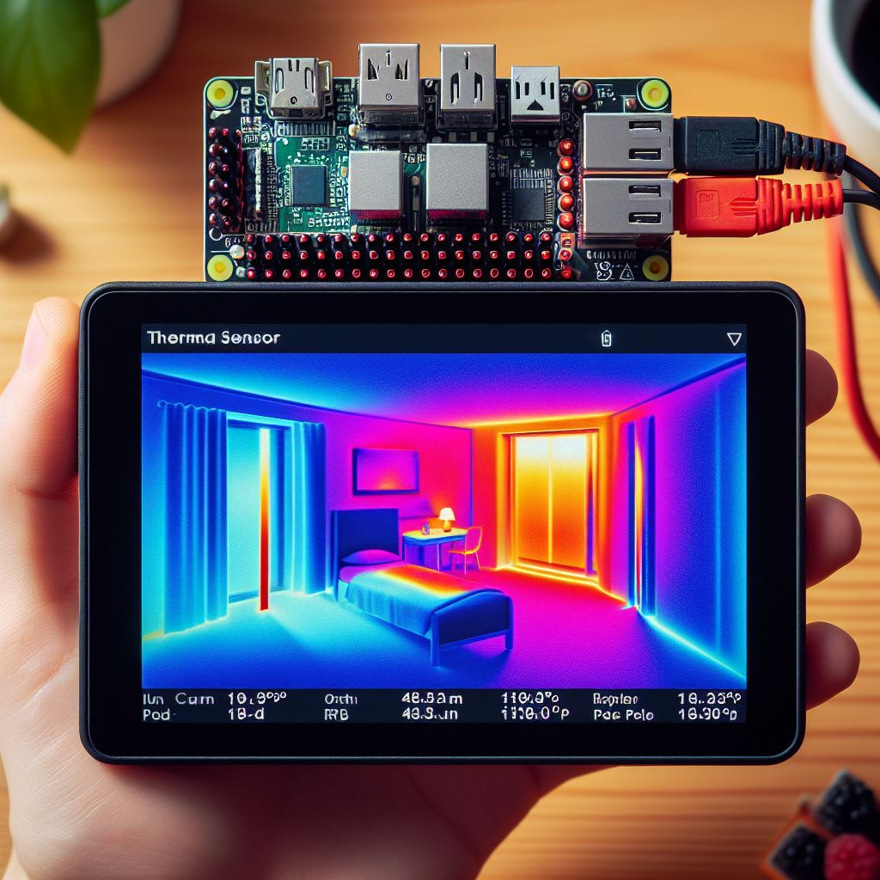
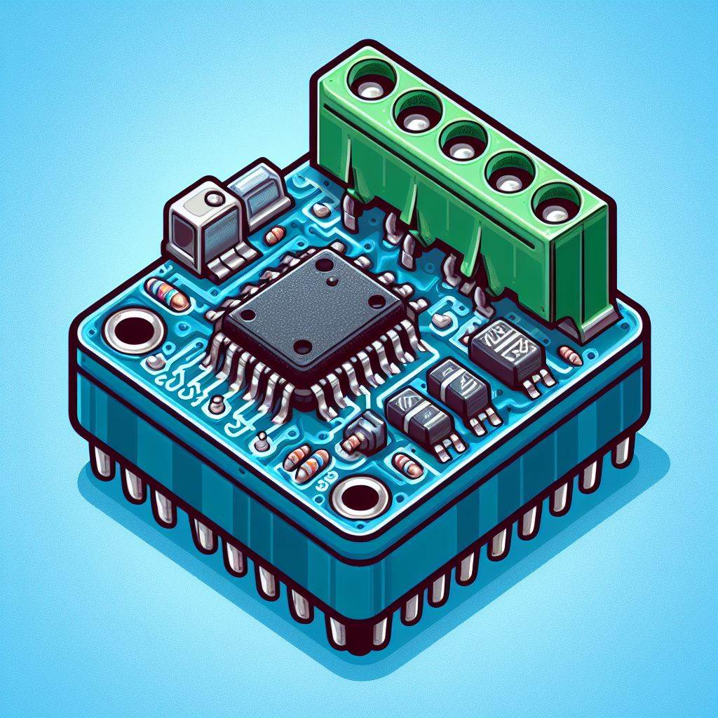
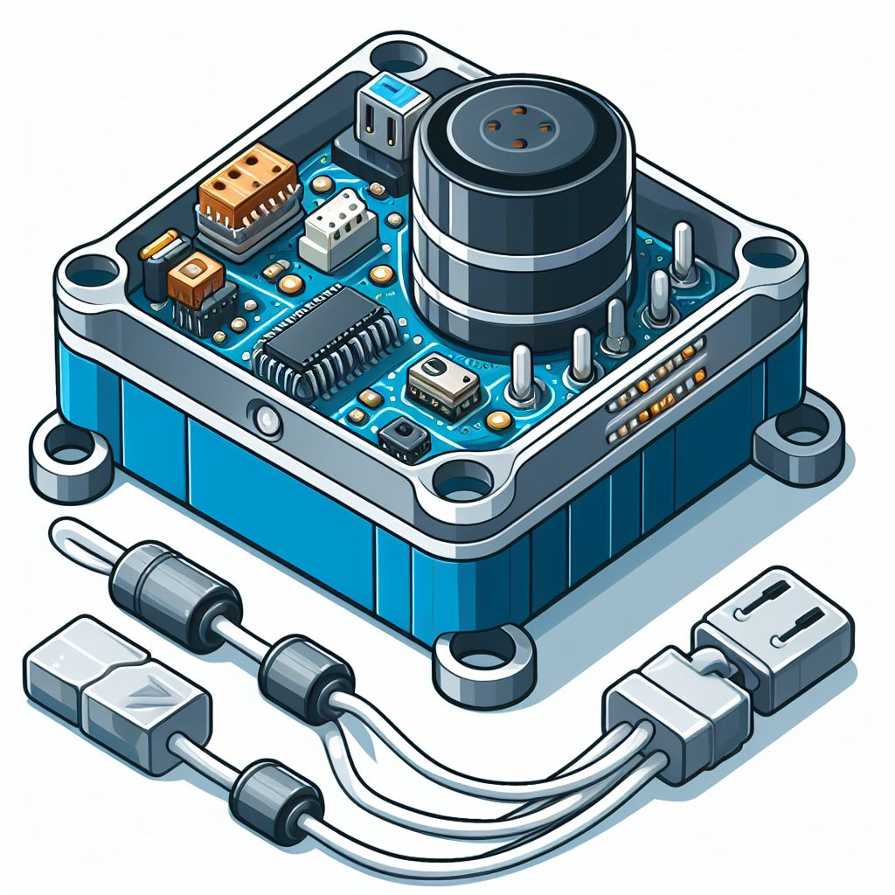
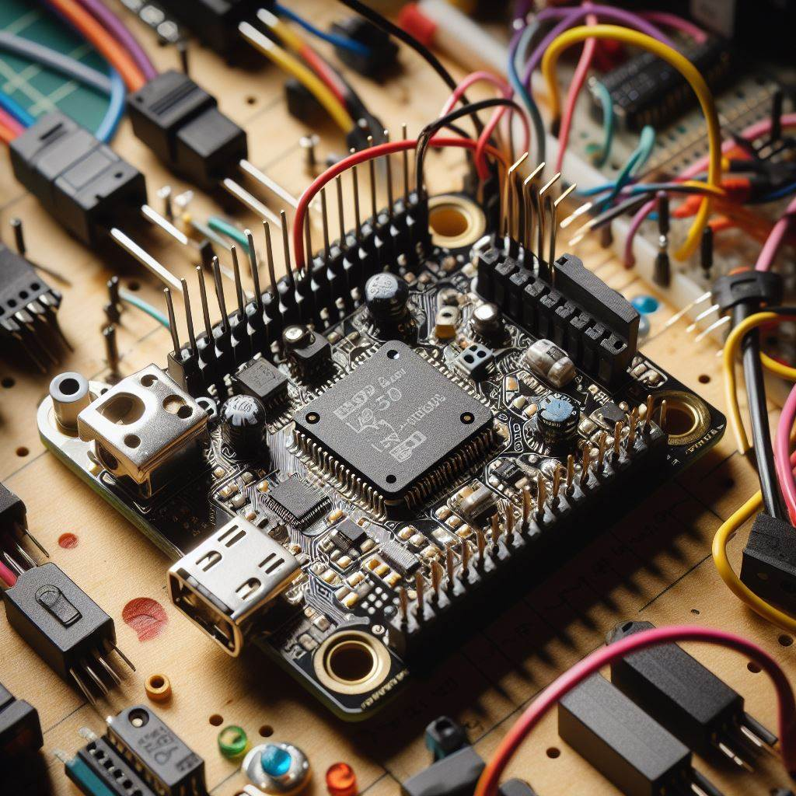
Coleta de dados
Câmera Térmica
Sensor de Corrente
Sensor de Vibração
ESP32

Slide 4
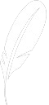
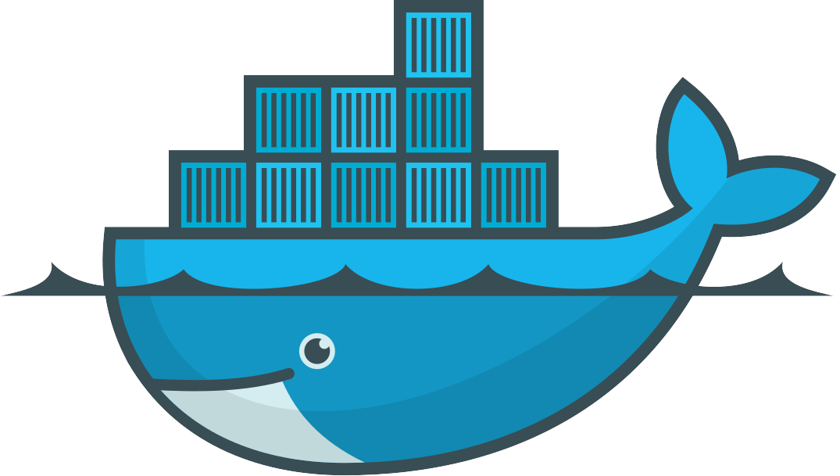

Armazenamento
SQLite 3 ( BD )
Docker ( Container )
MQTT ( Comunicação )

Slide 5
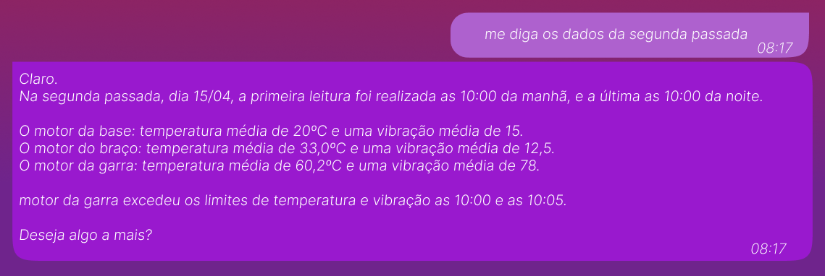
I.A

Slide 6
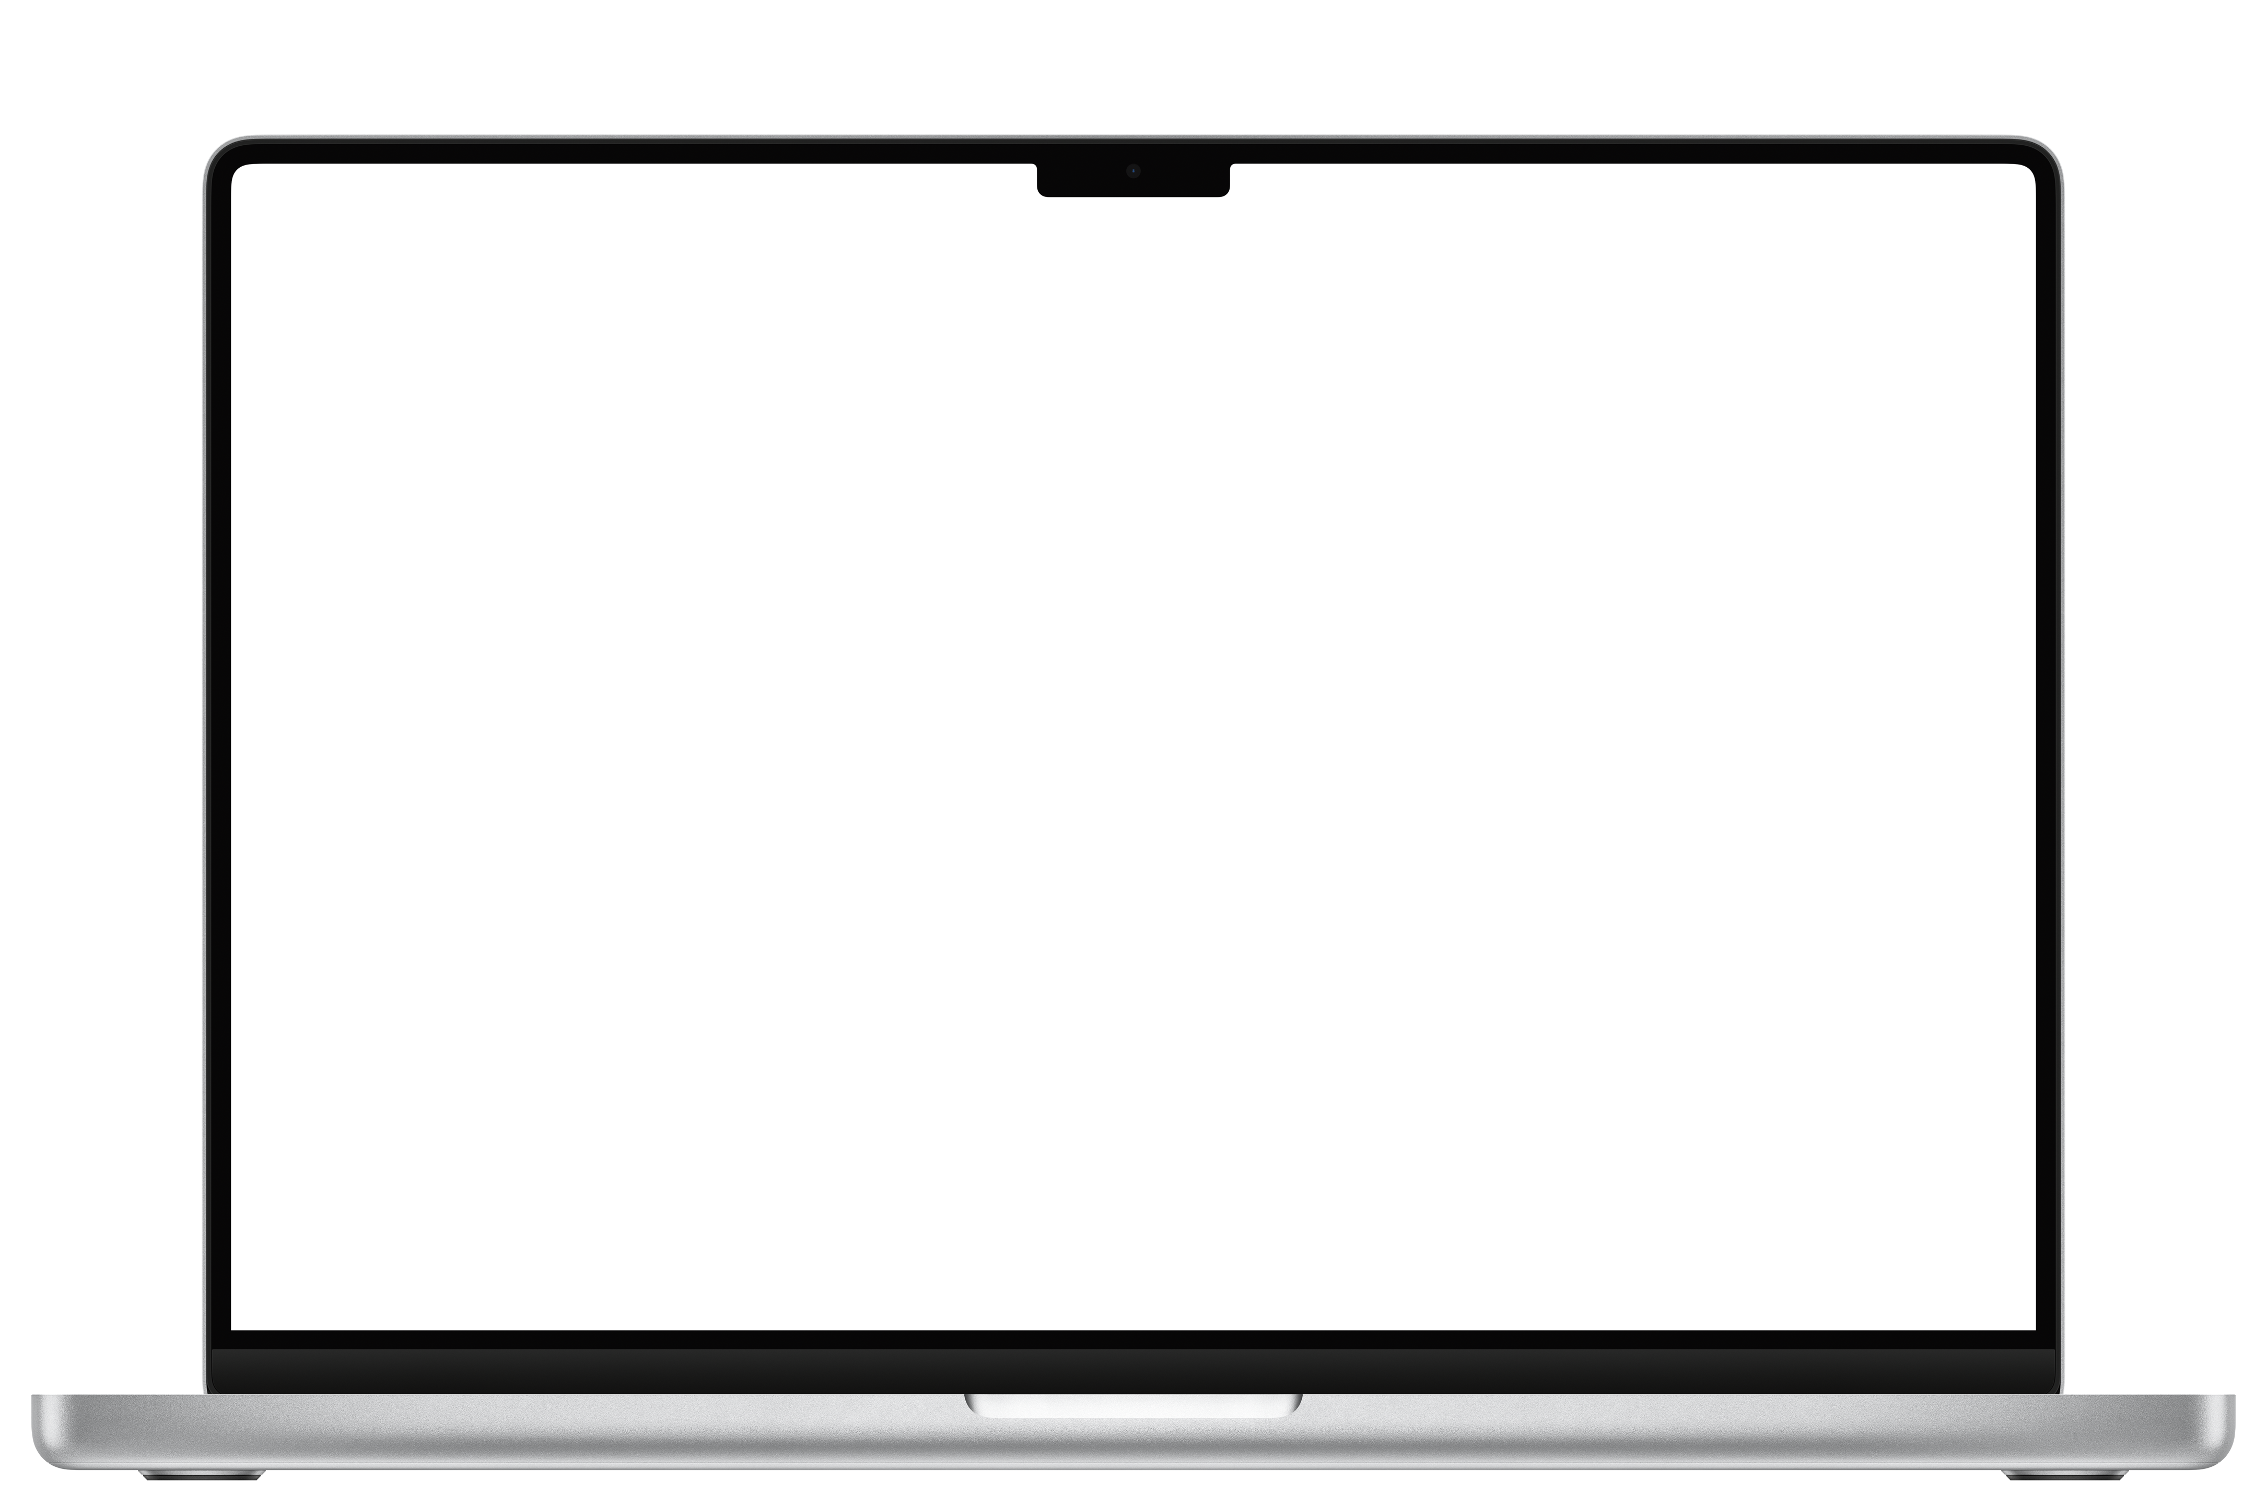
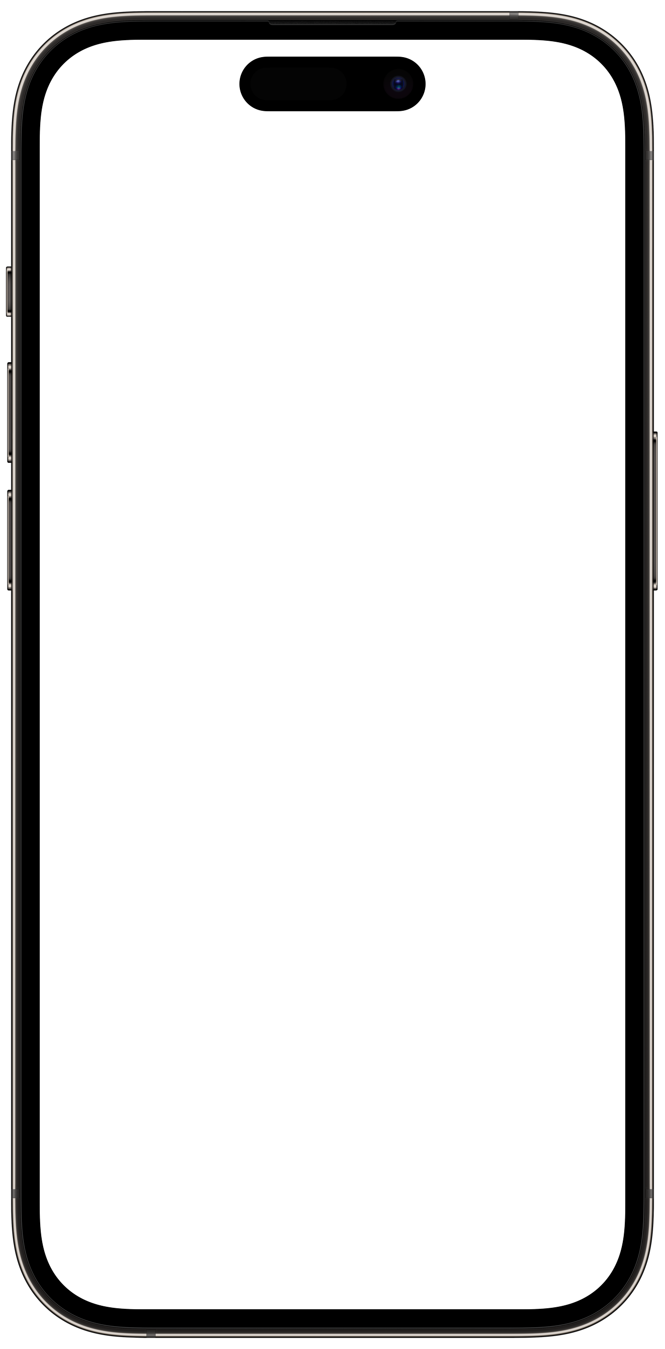
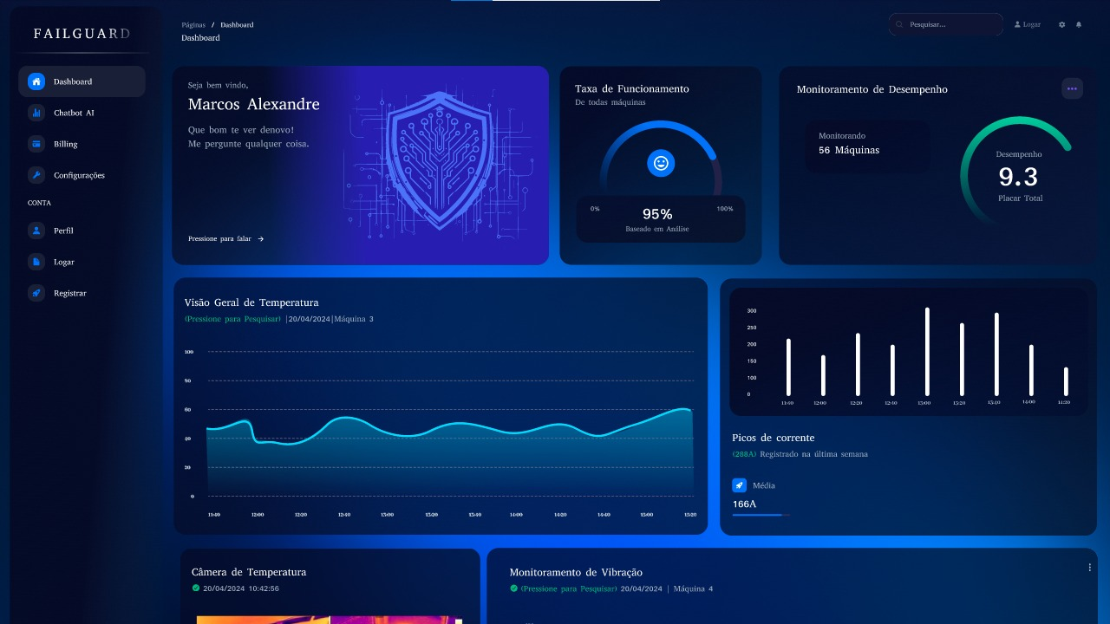
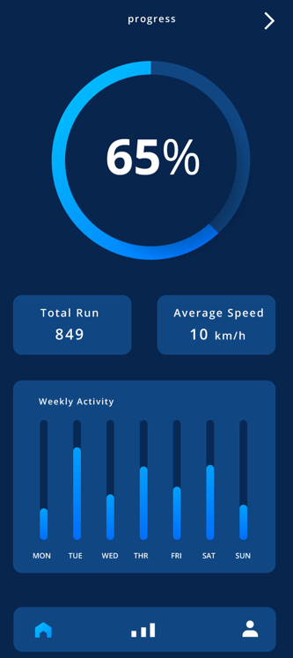
Dashboard

Slide 7

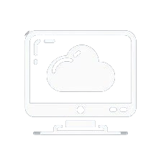

Cloud
Azure cloud ( Nuvem )
Máquina virtual Azure ( Processamento de dados )

Slide 8


Como monetizar
Assinatura modelo anual
Visitas periódicas / suporte
A partir de R$ 1200 ano

Slide 9
Conclusão.

Slide 10

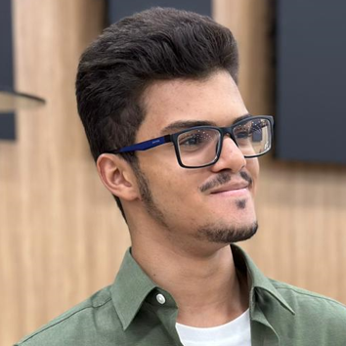
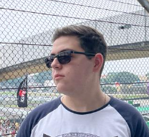
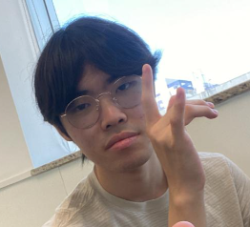
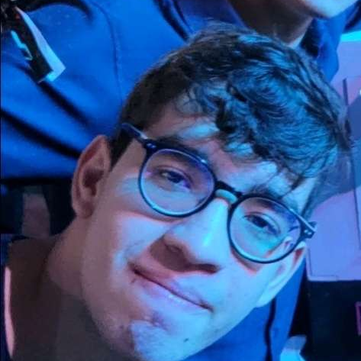
Fail Guard
Integrantes
Vinicius Olivetti
Danilo Augusto
Marchel Augusto
Gabriel Sakura
Gabriel Rocha

